Slide 1
KUNST & TECHNOLOGIE
VWO 6 - KUA

Slide 2
WAT IS TECHNOLOGIE?
Technologie kan worden opgevat als ‘
de wetenschap van techniek’
Doelgericht
Productie
Kennis uit de wetenschap wordt gebruikt .
Notes:
https://www.slo.nl/thema/meer/wetenschap/over/technologie-vs/ - bron

Slide 3
OLAFUR ELIASSON
BEAUTY, 1993
Beauty Film

Slide 4
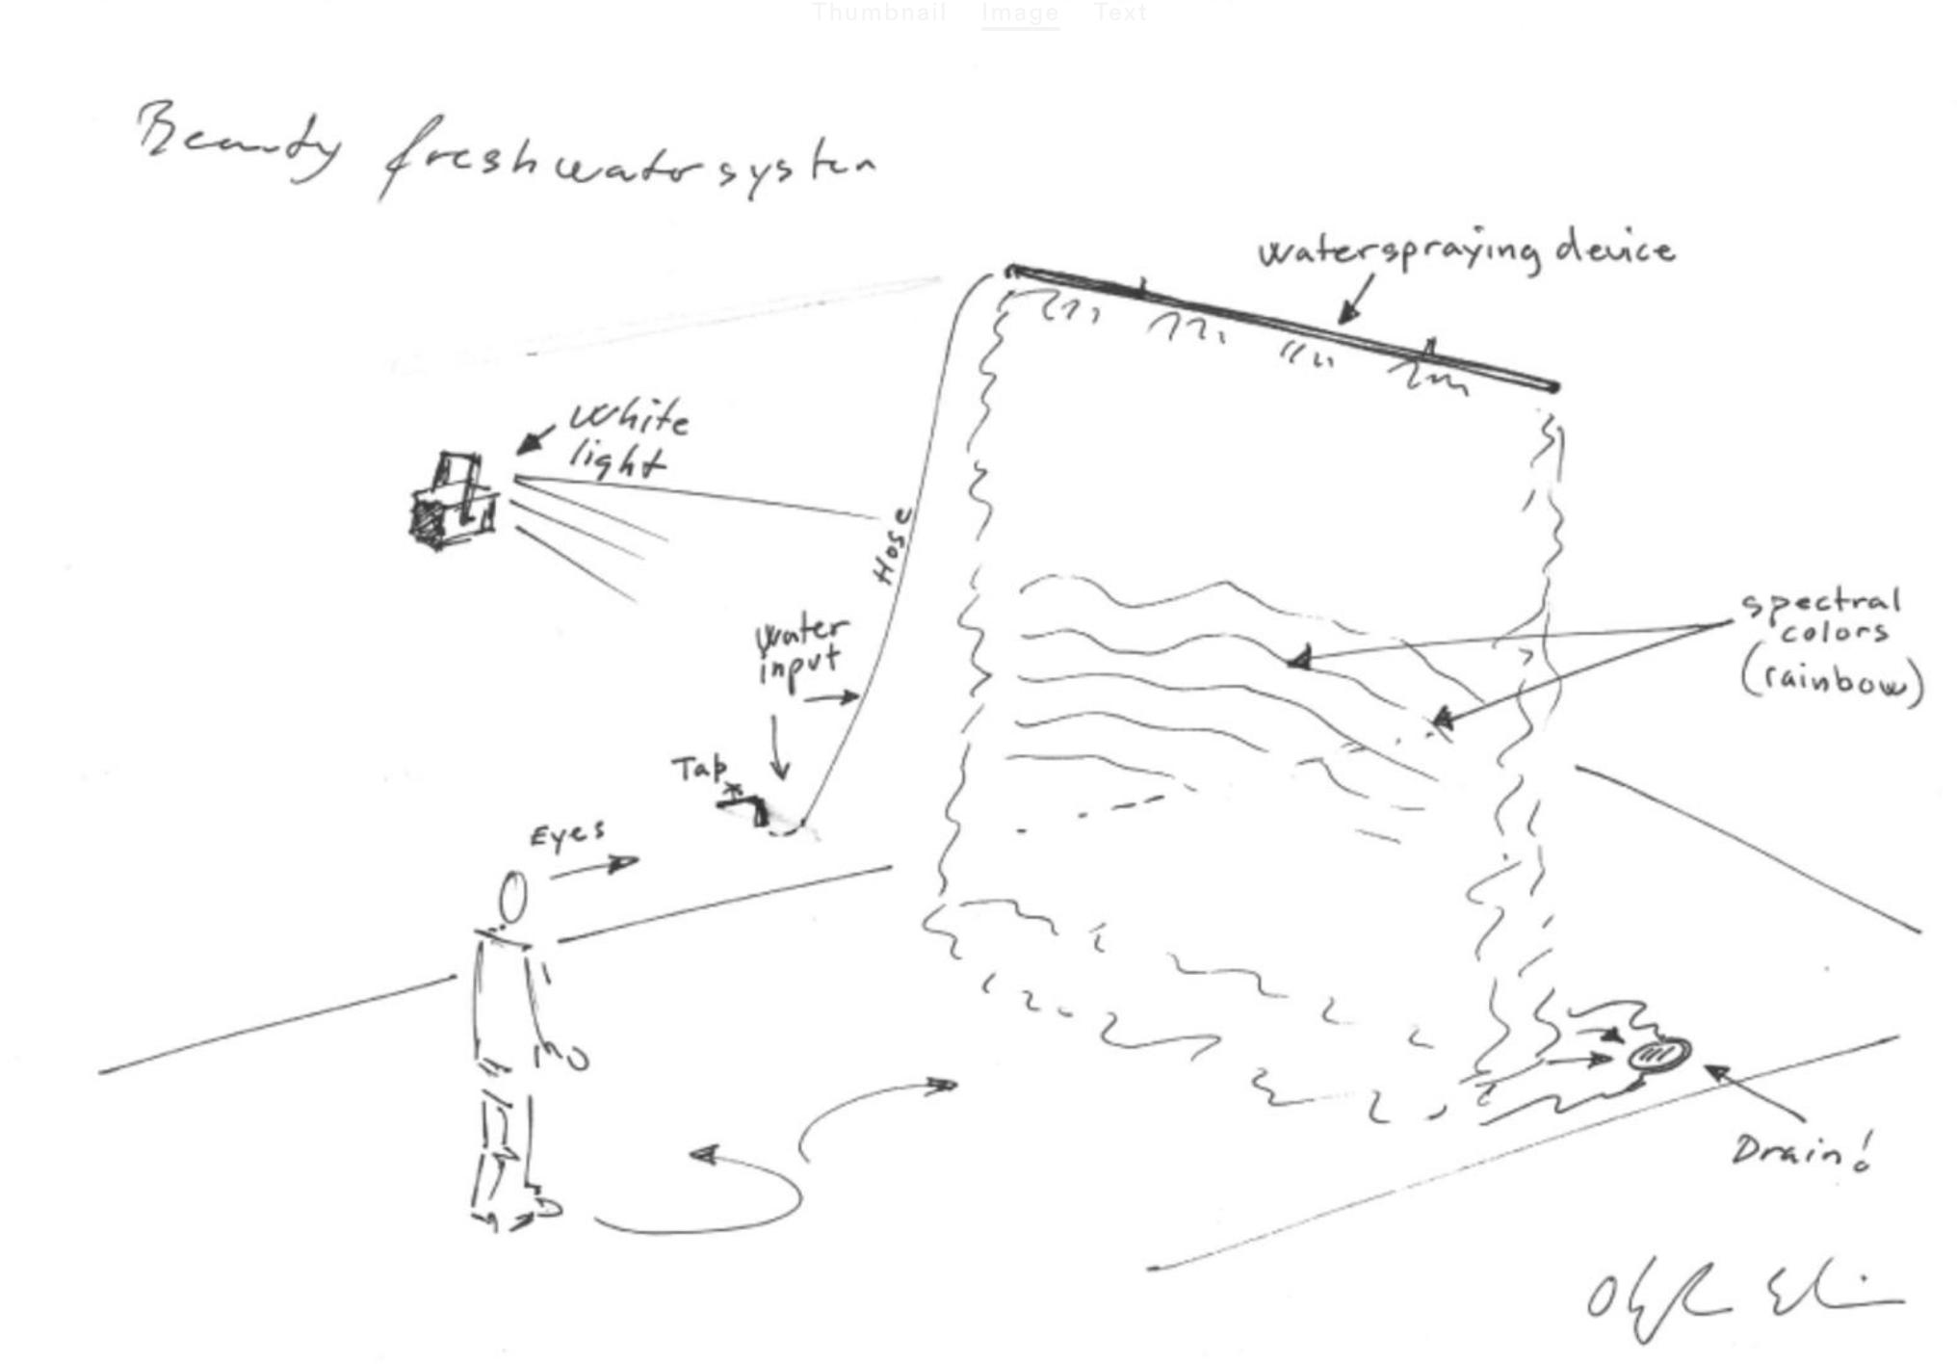
SCHETS VAN HET WERK

Slide 5


Slide 6

WAYNE MCGREGOR – FUTURE SELF (2019)

Slide 7
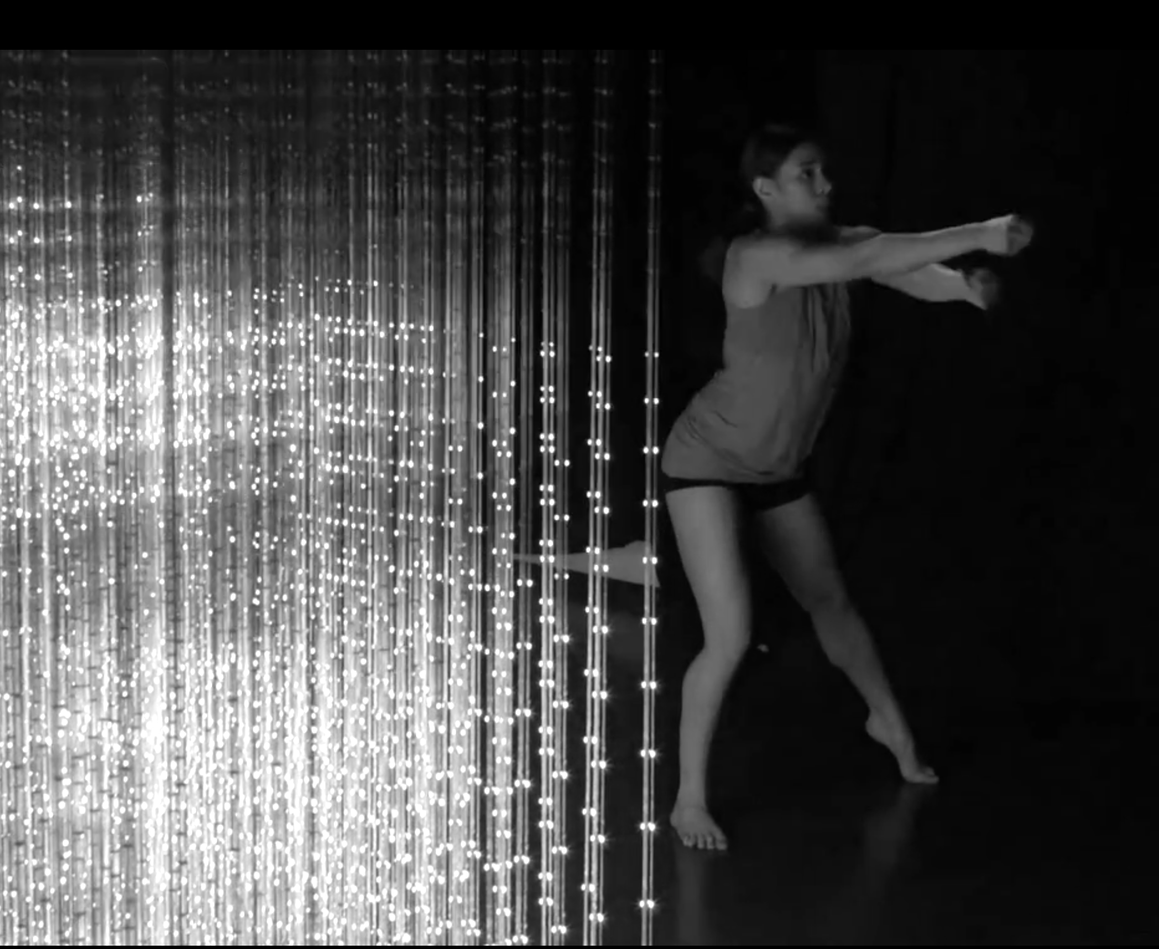
DANS & TECHNOLOGIE
OEFENING VRAAG UIT EEN EXAMEN:
Mc Gregor beschrijft de lichtinstallatie “Future Self” als een nieuwe vorm van het lichaam […] waarin je een andere versie van jezelf kan zien.
- Geef aan op welke manier je de lichtinstallatie als een menselijk lichaam zou kunnen zien:
WAT IS HET EFFECT VAN DE SPIEGELENDE
TECHNOLOGIE OP DE TOESCHOUWER?
Notes:
Vraag 27 – examen 2019

Slide 8
1. JULLIE KRIJGEN ALLEMAAL EEN KUNSTENAAR
2. JULLIE GAAN INFORMATIE OVER DE KUNSTENAAR OPZOEKEN
Naam , geboortedatum etc.
Disciplines waarin ze werken
een werk die je gaat bespreken
3. WELKE TECHNOLOGIE GEBRUIKT DE KUNSTENAAR IN ZIJN WERK
Hiervoor kies je een werk uit en licht je toe welke technologie hij gebruikt
denk aan het werk van Olafur Eliasson
ONDERZOEK
KUNSTENAARS
&
TECHNOLOGIE

Slide 9
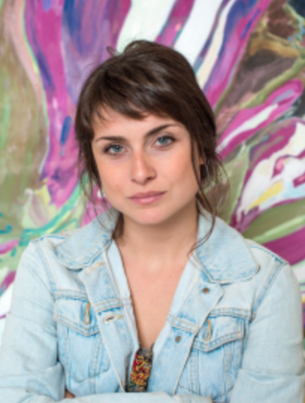
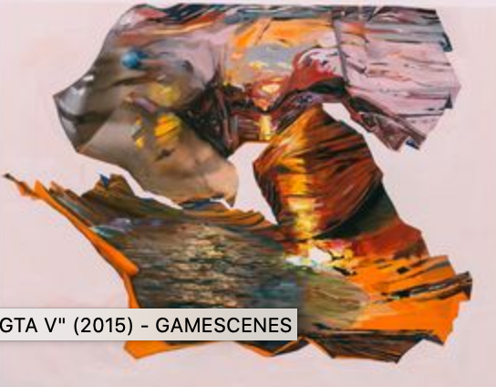
RACHEL ROSSIN (1987- NU)
Gestudeerd:
Graphic Design & Art History
- Florida State University,
DIT GIET JE
VERVOLGENS IN
EEN DIGITAAL
WERKPASPOORT:
LOSSY,
2015
De tentoonstelling bestaat uit schilderijen en een Virtuele bril in het midden van de ruimte. De schilderijen heeft Rossin geschilderd met olieverf en lijken op het eerste oog geen voorstelling te hebben. (“Rachel Rossin”, 2020) De VR bril laat een wereld zien met objecten die 3D gescand lijken door een mobiele telefoon
DISCIPLINES:
Programmeren
VR
Installaties
Olieschilderijen
Video

Slide 10
WELKE KUNSTENAARS KRIJGEN JULLIE:
Daan Roosegaarde – Smart Highway
Cutecircuit – M Dress
Iris van Herpen – Escapism
Theo Jansen – Strandbeest

Slide 11
AAN DE SLAG
Aan het einde heb je verwerkt in je paspoort
Geboortedatum
Opleiding
Disciplines waarin de kunstenaar werkt
Technologie die wordt gebruikt bij het werk
+
Foto van het werk & kunstenaar
Waar te uploaden: zie link in jullie Agenda!

Slide 12
EINDE

